Slide 1
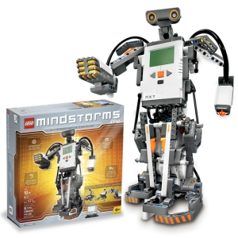
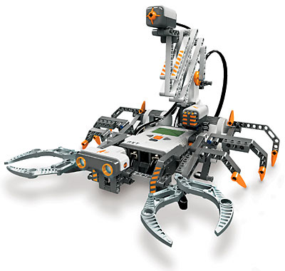

Robotický seminář
Seminář číslo
11
vyučující: Ing. Martin Hlinovský, Ph.D.

Slide 2
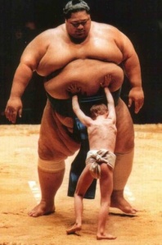
Obsah
Řešení soutěžní úlohy „Sumo“ (projekt č. 2)
Obrázek převzat z : http://pastamanvibration.files.wordpress.com/2008/06/sumo-kid1.jpg?w=198&h=300

Slide 3
Úvod
V minulém roce byla jako projekt č. 2 soutěžní úloha „Bludiště“
Vyhrál tým, jehož robot projel za co nejkratší dobu bludištěm
Pro tento rok nese druhá soutěžní úloha název:
„Sumo“
Poznámka:
Následující informace o soutěžní úloze převzaty z Bakalářské práce Ivana Moce, studenta 3. ročníku ČVUT, FEL , Praha, 2010

Slide 4
„Sumo“
Cíl úlohy
Robot musí samostatně vytlačit soupeřova robota z kruhu za hraniční čáru a přitom v kruhu zůstat.
Technické prostředky
Pro každý tým je k dispozici:
  Základní souprava LEGO® MINDSTORSM® Education (9797)
  Souprava doplňkových technických dílů (9648)
  Síťový adaptér (9833)
Robota lze sestrojit libovolným způsobem, ale pouze pomocí součástek ze zapůjčených souprav
Zákaz vypůjčování součástek od jiných týmů
Při vlastní soutěži je možné použít pouze akumulátor nebo baterie, nikoliv síťový adaptér
Půdorys robota se musí vejít do čtverce o straně 25 cm
Váhové omezení robota je 1 kg

Slide 5
„Sumo“
Průběh soutěže a další pravidla
Na hrací plochu se umístí dva soupeřící roboti ve vzdálenosti 10 cm od středu hrací plochy tak, aby jejich kola byla vodorovně.
Roboti jsou k sobě umístění zádí – kde má robot záď určí dohlížecí komise
Majitelé roboty spustí naráz
Robot musí čekat 4 s, než začne vykonávat jakoukoliv funkci
Jedno kolo soutěže trvá 1 minutu nebo dokud není jeden či oba roboti vyřazeny
Robot je vyřazen, když je za černou čarou hrací plochy všemi hnacími koly nebo pokud je neschopen dalšího pohybu – je povalen
Po vyřazení robota běží kolo ještě dalších 5s
Při souboji robotů nesmí dojít k jejich poničení

Slide 6
„Sumo“
Bodování
Vítězný robot (tj. jeden robot je vyřazen a druhý zůstane na hrací ploše) získává 2 body
Pokud nastane remíza (tj. oba roboti vyřazeni nebo uplyne časový limit) získávají oba roboti 1 bod
Poražený robot nezískává žádný bod
Hrací plocha
Hrací plocha je kruhová s průměrem 1 m
Na okraji černá čára o šířce 2,5 cm
Zbytek kruhu je bílý

Slide 7

„Sumo“
Video
Na tomto videu můžete vidět nejlepší roboty ze soutěže „Sumo“, která se uskutečnila 27-28. prosince 2007 v Lafayette, Indiana, USA
Aby vám video fungovalo, tak je potřeba mít nastavený jako defaultní přehrávač Windows Media Player
Zdroj: http://www.youtube.com/watch?v=aRY6Y8OrZFk

Slide 8
„Sumo“
Teď už je to jen na každém týmu, jakou zvolí taktiku a metodu řešení úlohy..
Hodně zdaru!

Slide 9
Seznam zdrojů
[1] MOC, Ivan. Využití robota LEGO MINDSTORMS – návrh a realizace úloh, návod na programování v NXC. Praha, 2010. 64 s. Bakalářská práce. České vysoké učení technické v Praze, Fakulta elektrotechnická, Katedra řídící techniky.

Slide 10
Závěr
Prostor na případné dotazy
Co bude příště?
Pokračování v řešení soutěžní úlohy „Sumo“ (projekt č. 2)
DĚKUJI ZA POZORNOST!
Obrázky z úvodního slidu převzaty z:
https://ai.ia.agh.edu.pl/wiki/mindstorms:history
http://digiredo.wordpress.com/2010/02/13/enterprise-2-0-not-if-but-when-do-you-start/
http://gizmodo.com/168532/lego-mindstorms-nxt-software-going-open-source

